Slide 1



SISTEMAS DE INFORMAÇÃO
BUCKET SORT
ORDENANDO POR MEIO DE BALDES
Grupo: Alícia Maria Zanette Moreira e João Pedro Chaves Cruz

Slide 2

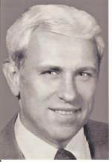
BUCKET SORT
CONTEXTO GERAL DO ALGORITMO
Criador do método: desenvolvido pela comunidade de programação, mas frequentemente associado a algoritmos como Radix Sort e Counting Sort, criados por Harold H. Seward.
Motivação e contexto histórico: resolver o problema de ordenar dados de forma mais eficiente quando os elementos estão distribuídos uniformemente em um intervalo conhecido.
Contribuições para a comunidade: distribuição uniforme dos dados para melhorar o desempenho em relação a algoritmos tradicionais de ordenação baseados em comparação.
Harold H. Seward
Cientista da computação, engenheiro e inventor.

Slide 3
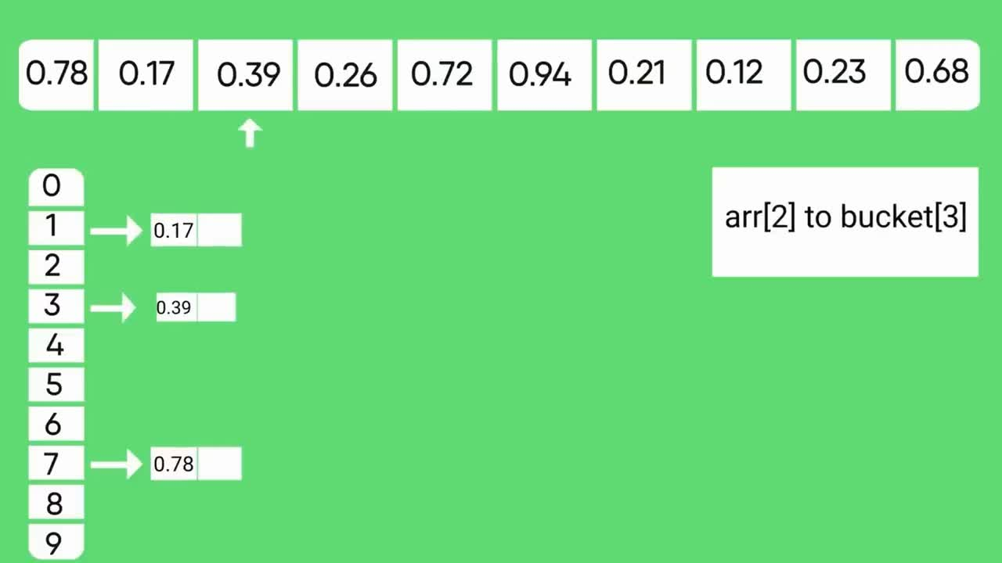
BUCKET SORT
EXEMPLO DE APLICAÇÕES
Classificação de Grandes Conjuntos de Dados:
O Bucket Sort é ideal para classificar grandes conjuntos de dados, especialmente quando os dados estão distribuídos uniformemente em um intervalo. Sua capacidade de distribuir dados em buckets e classificá-los individualmente o torna eficiente para lidar com grandes quantidades de dados.

Slide 4
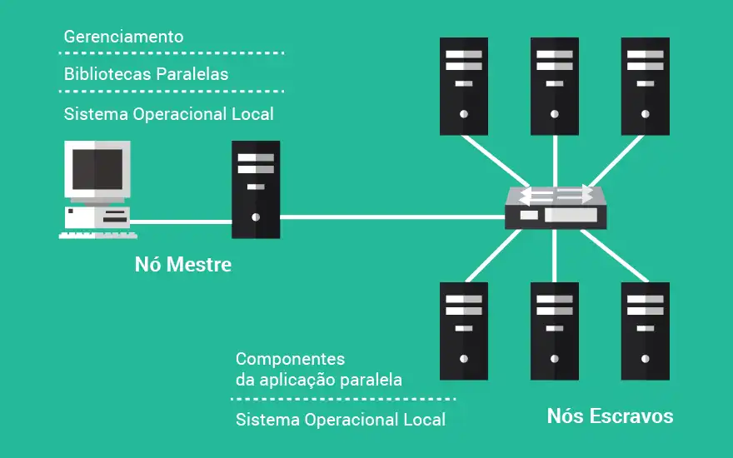

BUCKET SORT
EXEMPLO DE APLICAÇÕES
Sistemas Distribuidos:
Em sistemas distribuídos, onde os dados são distribuídos em várias máquinas, o Bucket Sort pode classificar os dados localmente em cada máquina (Bucket) antes de mesclá-los.

Slide 5

BUCKET SORT
EXEMPLO DE APLICAÇÕES
Classificação Externa:
O Bucket Sort pode ser uma opção eficaz ao lidar com dados que não cabem na memória. Ela pode classificar blocos de dados (Buckets) individualmente, que são então mesclados.

Slide 6

BUCKET SORT
EXEMPLO DE APLICAÇÕES
Renderização Gráfica:
O Bucket Sort é usado na renderização gráfica para classificação de profundidade ou algoritmo do pintor (solução para visibilidade de gráficos em 3D), onde os objetos são classificados com base na profundidade antes da renderização.

Slide 7
BUCKET SORT
COMPLEXIDADE TEÓRICA E PRÁTICA
Complexidade teórica:
Best case: O(n + k)
Avarage case: O(n + k)
Worst case: O(n²)
n: número de elementos
k: número de “baldes”
Complexidade prática:
O Bucket Sort é particularmente útil para classificar números decimais ou de ponto flutuante uniformemente distribuídos. A classificação por intervalo pode gerenciar os dados de forma mais eficiente do que algoritmos de classificação baseados em comparação.

Slide 8

BUCKET SORT
IMPLEMENTAÇÃO DOS ALGORITMOS
C
Especificações de Hardware
PC-1
PC-2
Processador: Intel Core i7-5500U, 2-Cores, 4-Threads
Memória RAM: 8GB
Armazenamento: SSD SATA 224GB
Sistema Operacional: Windows 10 Home Single Language
Processador: Ryzen 7 5700x, 8-Cores, 16-Threads
Memória RAM: 16GB
Armazenamento: SSD NVMe 1TB
Sistema Operacional: Windows 11 Pro

Slide 9
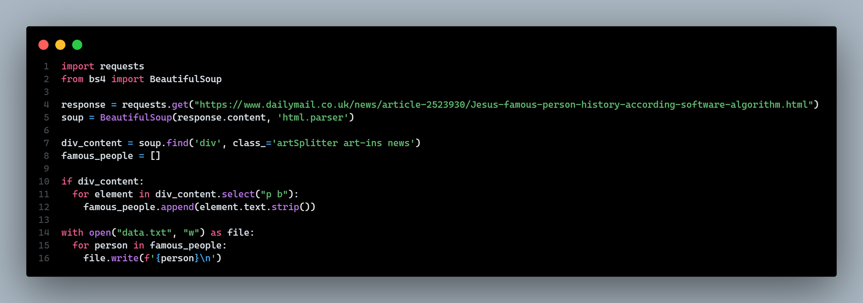

BUCKET SORT
CRIAÇÃO DO DATASET
Técnica de web scraping
Linguagem: Python
Bibliotecas: Beautiful Soup e Requests

Slide 10
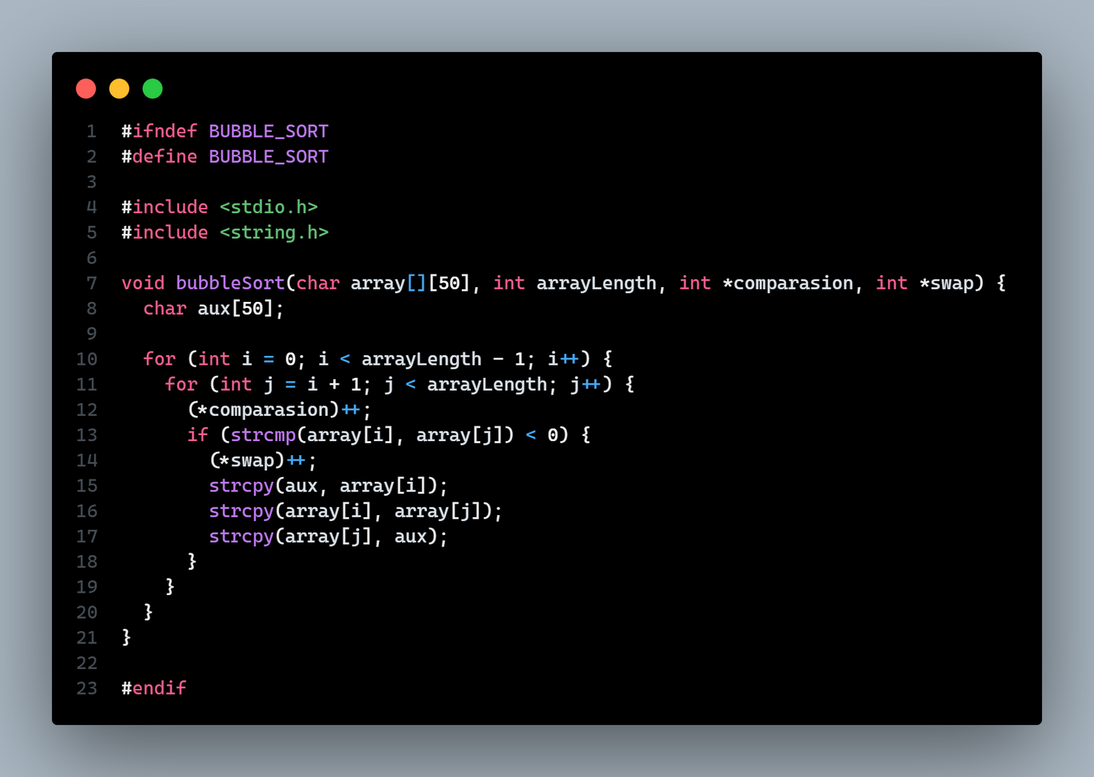

BUCKET SORT
IMPLEMENTAÇÃO DO BUBBLE SORT

Slide 11
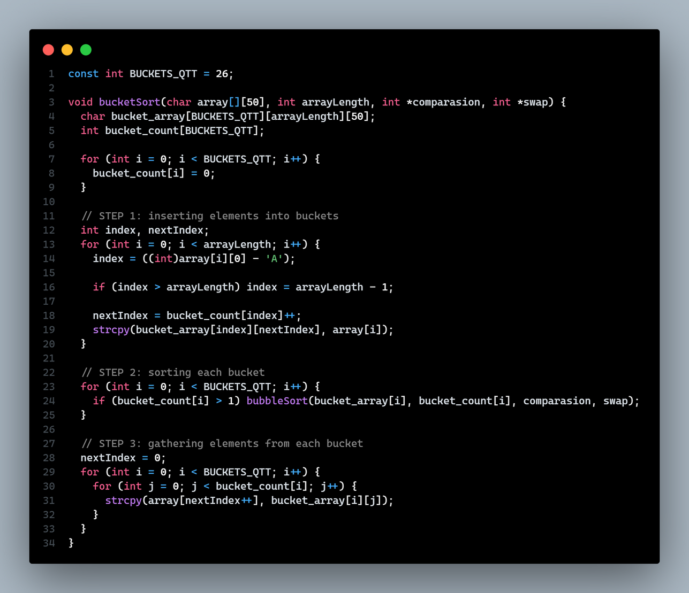
BUCKET SORT
IMPLEMENTAÇÃO DO BUCKET SORT

Slide 12
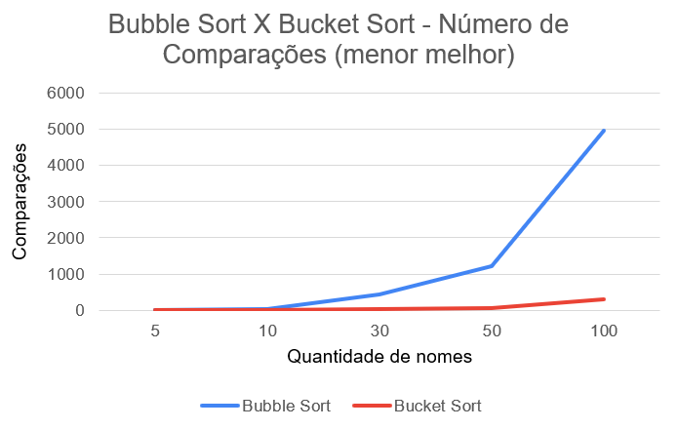
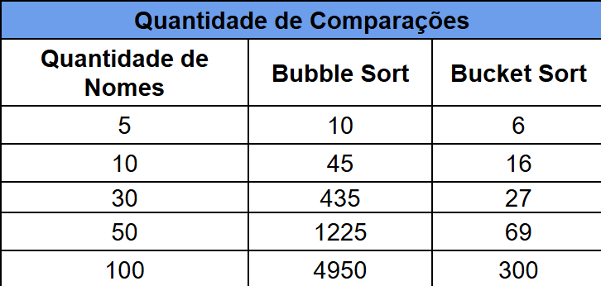
BUCKET SORT
TESTES DE DESEMPENHO
Critérios: nº de comparações e nº de trocas

Slide 13
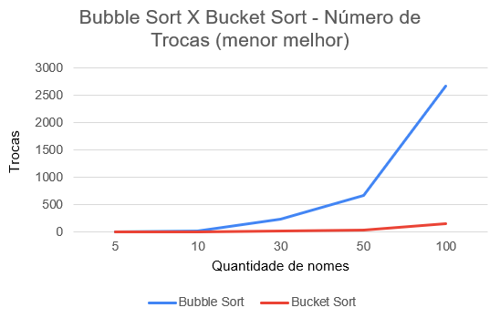
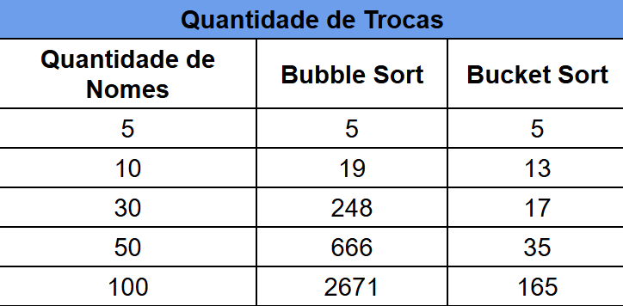
BUCKET SORT
TESTES DE DESEMPENHO
Critérios: nº de comparações e nº de trocas

Slide 14
BUCKET SORT
CONCLUSÕES
A análise dos gráficos e tabelas revela que, à medida que a quantidade de itens a serem ordenados aumenta, o Bubble Sort exige um número exponencialmente maior de comparações e trocas. Em contrapartida, o Bucket Sort mantém um crescimento muito mais contido e eficiente em ambos os critérios.
Portanto, para conjuntos de dados maiores, o Bucket Sort é significativamente mais eficiente e rápido, tornando-se a escolha mais adequada para otimizar a performance da ordenação.

Slide 15
BUCKET SORT
REFERÊNCIAS
https://www.geeksforgeeks.org/dsa/bucket-sort-2/
https://pt.wikipedia.org/wiki/Bucket_sort
https://www.programiz.com/dsa/bucket-sort
https://www.meilisearch.com/blog/bucket-sort-guide
https://medium.com/karuna-sehgal/an-introduction-to-bucket-sort-62aa5325d124

Slide 16


SISTEMAS DE INFORMAÇÃO
OBRIGADO PELA ATENÇÃO!

